Slide 1
第三章 流程控制
3.1 条件语句
3.2 条件流程控制
3.3 循环流程控制
3.4 实验
3.5 小结
习题

Slide 2
3.1 条件语句
第三章 流程控制
流程控制是指在程序运行时，对指令运行顺序的控制。
通常，程序流程结构分为三种：顺序结构、分支结构和循环结构。顺序结构是程序中最常见的流程结构，按照程序中语句的先后顺序，自上而下依次执行，称为顺序结构；分支结构则根据if条件的真假（True或者False）来决定要执行的代码；循环结构则是重复执行相同的代码，直到整个循环完成或者使用break强制跳出循环。
Python语言中，一般来说，我们使用if语句实现分支结构，用for和while语句实现循环结构。
条件语句是用来判断给定的条件是否满足，并根据判断的结果（True或False）决定是否执行或如何执行后续流……程的语句，它使代码的执行顺序有了更多选择，以实现更多的功能。
一般来说，条件表达式是由条件运算符和相应的数据所构成的，在Python中，所有合法的表达式都可以作为条件表达式。条件表达式的值只要不是False、0、空值（None）、空列表、空集合、空元组、空字符串等，其它均为True。

Slide 3
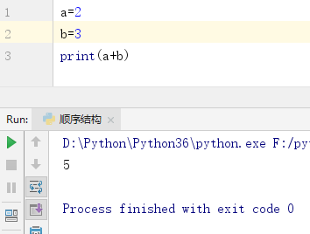
3.1 条件语句
第三章 流程控制
顺序结构是程序中最常见的流程结构，按照程序中语句的先后顺序，自上而下依次执行，称为顺序结构；
语句块1
语句块2
语句块3

Slide 4
第三章 流程控制
3.1 条件语句
3.2 条件流程控制
3.3 循环流程控制
3.4 实验
3.5 小结
习题

Slide 5
3.2 条件流程控制
第三章 流程控制
if语句是由if发起的一个条件语句，在满足此条件后执行相应内容，Python的语句基本结构如下。
if 表达式1:
语句块1
elif 表达式2:
语句块2
……
else:
语句块n
表达式1
False
False
表达式2
True
True
语 句 1
语 句 2
语句n
图3.1分支选择结构

Slide 6
3.2 条件流程控制
第三章 流程控制
这里的elif，为else if 的缩写，同时需要注意的是：
1、else、elif为if语句的子语句块，不能独立使用。
2、每个条件后面要使用冒号“:”，表示满足条件后需要执行的语句块，后面几种其它形式的选择结构和循环结构中是冒号也是必须要有的。
3、使用缩进来划分语句块，相同缩进数的语句组成一个语句块。
4、在Python中没有switch…case语句。

Slide 7
3.2 条件流程控制
第三章 流程控制
多分支选择结构由if、一个或多个elif和一个else子块组成，else子块可省略。一个if语句可以包含多个elif语句，但结尾最多只能有一个else。多分支选择结构的语法如下。
if 表达式1:
语句块1
elif 表达式2:
语句块2
elif 表达式3:
语句块3
……
else:
语句块n
False
表达式1
True
表达式2
False
表达式3
False
True
True
语句块1
语句块2
语句块3
语句块n
图3.4多分支选择结构

Slide 8
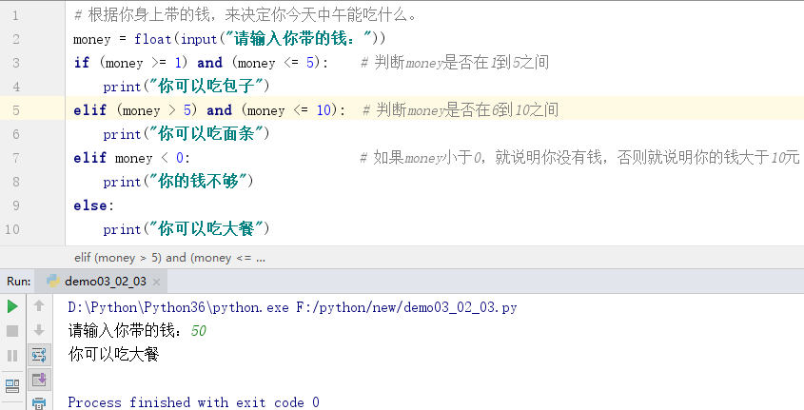
3.2 条件流程控制
第三章 流程控制
例如请输入一个正整数，判断它是否能同时被2和3整除。

Slide 9
3.2 条件流程控制
第三章 流程控制
选择结构可以进行嵌套来表达更复杂的逻辑关系。使用选择结构嵌套时，一定要控制好不同级别的代码块的缩进，否则就不能被Python正确理解和执行。在if 语句嵌套中， if、if...else、if...elif...else它们可以进行一次或多次相互嵌套，例如结构如下。
if 表达式1:
语句块1
if 表达式2:
语句块2
else:
if 表达式3:
语句块3
else:
语句块4
表达式1
False
True
语句块1
False
False
表达式2
表达式3
True
True
语句块2
语句块3
语句块4
图3.5选择结构嵌套

Slide 10
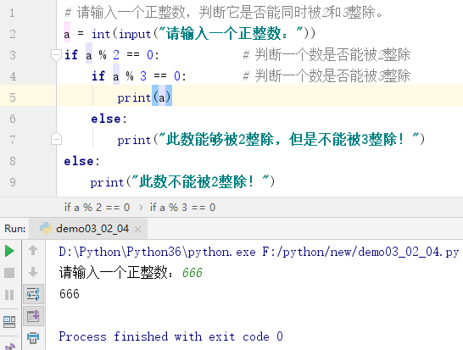
3.2 条件流程控制
第三章 流程控制
例如请输入一个正整数，判断它是否能同时被2和3整除。

Slide 11
第三章 流程控制
3.1 条件语句
3.2 条件流程控制
3.3 循环流程控制
3.4 实验
3.5 小结
习题

Slide 12
3.3 循环流程控制
第三章 流程控制
循环，是我们生活中常见的，比如每天都要吃饭、上课、睡觉等，这就是典型的循环。循环结构是指在程序中需要反复执行某个功能而设置的一种程序结构。
Python提供for和while两种循环语句。for语句，用来遍历序列对象内的元素，通常用在已知的循环次数；while语句，提供了编写通用循环的方法。
False
循环条件
True
语句块
图3.6循环流程图

Slide 13
3.3 循环流程控制
第三章 流程控制
for执行时，依次将可迭代对象中的值赋给变量，变量每赋值一次，则执行一次循环体。其结构如下：
for 变量 in 序列或迭代对象:
循环体
序列或迭代对象：list、tuple、dict、str、set 等
range()函数：返回一组数字序列
range(stop) ; range([start,] stop [,step])：start默认为0，step默认为1，数字序列[start, stop)
range(10）range(1, 10) range(1, 10, 2)
例如求1~100的累加和，range()函数是生成1到100的整数，Sum是累加的和。

Slide 14
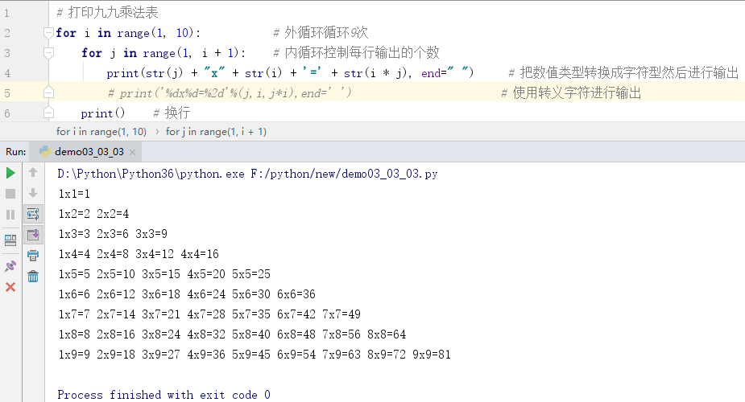
3.3 循环流程控制
第三章 流程控制
for循环嵌套是指在for循环里有一个或多个for语句，循环里面再嵌套一重循环的叫双重循环，嵌套两层以上的叫多重循环。
例如使用两个for循环打印出九九乘法表，使用for循环和range()函数，变量i控制外层循环，变量j是控制内层循环的次数。

Slide 15
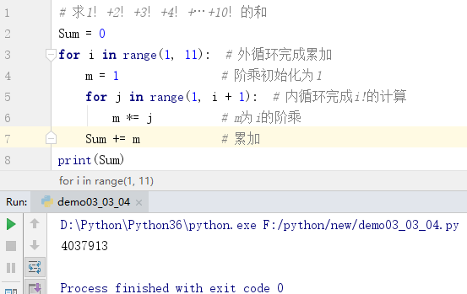
3.3 循环流程控制
第三章 流程控制
例如求1！+2！+3！+4！+…+10！的和

Slide 16
3.3 循环流程控制
第三章 流程控制
当不知道循环次数，但知道循环条件时，一般使用while语句。与for循环类似，可在循环体中使用break和continue语句。
注意：在Python中没有do...while语句。其语法结构如下。
while 循环条件:
循环体（语句块1）

Slide 17
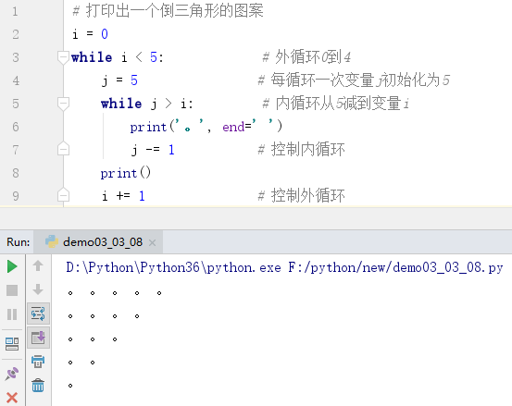
3.3 循环流程控制
第三章 流程控制
例如使用双重while循环打印出一个倒三角形图案。

Slide 18
第三章 流程控制
3.1 条件语句
3.2 条件流程控制
3.3 循环流程控制
3.4 实验
3.5 小结
习题

Slide 19
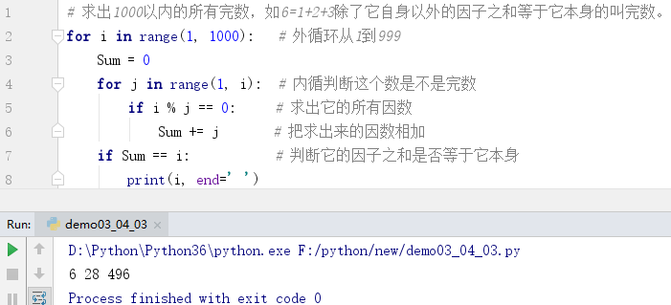
3.4 实验
第三章 流程控制
1、求出1000以内的所有完数，如6=1+2+3除了它自身以外的因子之和等于它本身叫完数。

Slide 20
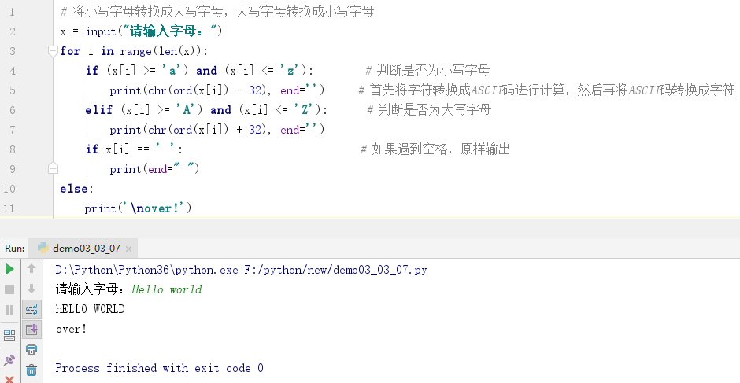
3.4 实验
第三章 流程控制
2、将小写字母转换成大写字母，大写字母转换成小写字母。
ord()函数返回字符的ASCII数值或者Unicode数值
chr()返回ASCII数值或者Unicode数值对应字符

Slide 21
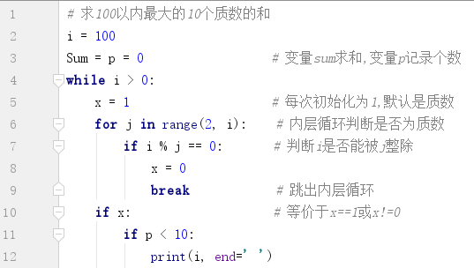
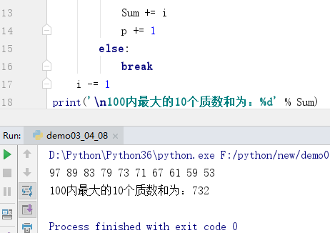
3.4 实验
第三章 流程控制
3、求100以内最大的10个质数的和。

Slide 22
第三章 流程控制
3.1 条件语句
3.2 条件流程控制
3.3 循环流程控制
3.4 实验
3.4 小结
习题

Slide 23
3.5 小结
第三章 流程控制
本章讲解了Python的流程控制：if分支、for循环和while循环。if、for和while语法上很简单，但通过组合或嵌套，可以实现各种简单到复杂的程序逻辑结构。
为了保证程序流程控制的灵活性，Python提供了continue和break两个语句来控制循环语句。continue语句用来结束本次循环，提前进入下一次循环。break语句用于强制退出循环，不执行循环体中剩余的循环次数。

Slide 24
第三章 流程控制
3.1 条件语句
3.2 条件流程控制
3.3 循环流程控制
3.4 实验
3.5 小结
习题

Slide 25

习题：
1. ______语句是else和if的组合。
2. ______、______不能单独和if分支配合使用。
3. 每个流程结构语句后面必须要有______。
4. Python中的流程控制语句有______、______和______。
5. 当循环______结束时才会执行else部分。

Slide 26

Thanks

